Slide 1
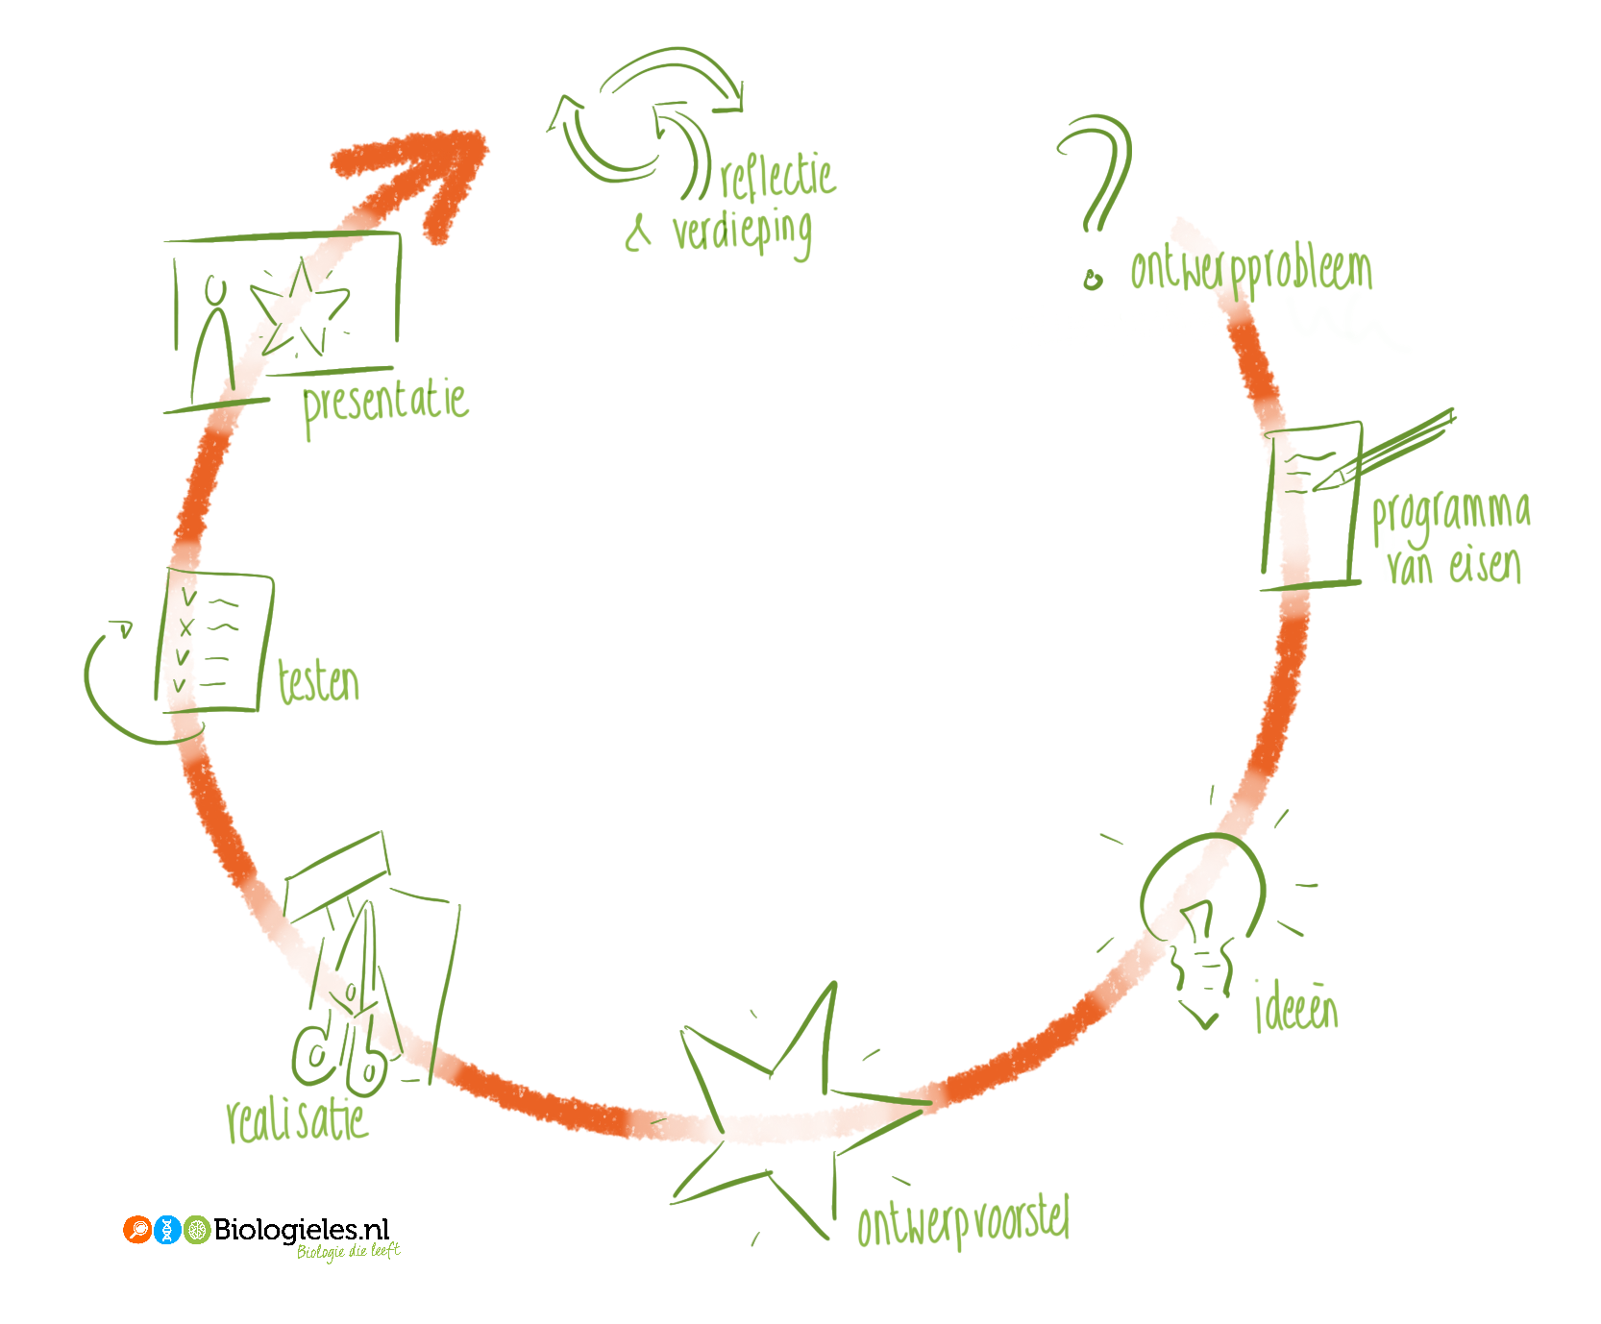
Welkom bij de workshop
Ontwerpen in de Biologieles

Slide 2
Agenda
Even voorstellen
Waarom zouden biologen gaan ontwerpen?
Ontwerpen
Aan de slag met ontwerpen
Dit is Biologieles.nl
Vragen

Slide 3
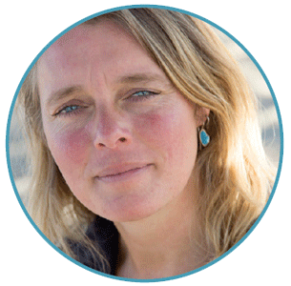
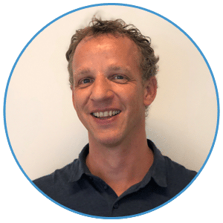
Even voorstellen
Karin van Zwetselaar
Eindredacteur ontwerpend leren
Expert Ontwerpend leren & Design Thinking
Gijs van Hengstum
Uitgever Biologieles.nl
Bioloog

Slide 4
Waarom zouden biologen gaan ontwerpen?
Motiveer en activeer leerlingen
Meer variatie in onderwijs
Slim inzicht in je leerlingen

Slide 5
Waarom zouden biologen gaan ontwerpen?
Ontwerpen
Is een natuurwetenschappelijke vaardigheid
Wordt steeds belangrijker in het curriculum
Motiveert leerlingen
Geeft vakkennis relevantie
Stimuleert 21e eeuwse vaardigheden
Personaliseert onderwijs
Verrast!

Slide 6
Ontwerpen Doelen
Ontwerpen is mogelijkheden bedenken (en uitvoeren) voor alledaagse en toekomstige uitdagingen.
Kennis
Vaardigheden
Niveau

Slide 7
Ontwerpen Methodiek

Slide 8
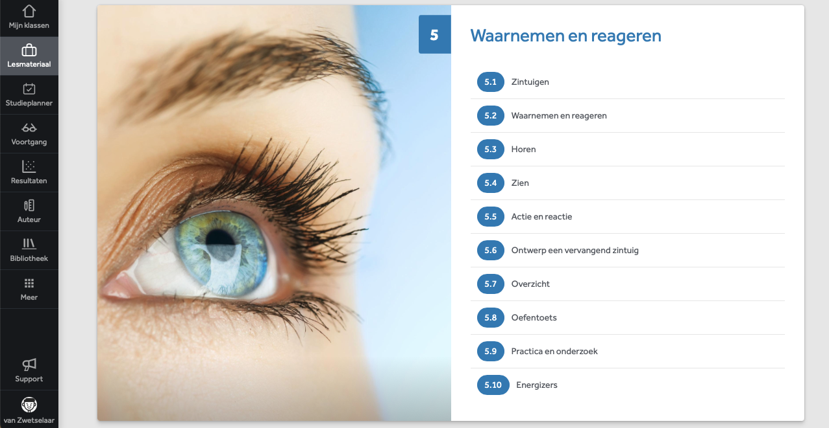
Ontwerpen Aan de slag

Slide 9
Ontwerpen Aan de slag

Slide 10
Ontwerpen Aan de slag

Slide 11
Ontwerpen Methodiek

Slide 12
Ontwerpen Aan de slag

Slide 13
Ontwerpen Aan de slag

Slide 14
Ontwerpen Aan de slag

Slide 15
Ontwerpen Methodiek

Slide 16
Ontwerpen Aan de slag

Slide 17
Ontwerpen Methodiek

Slide 18
Ontwerpen Aan de slag

Slide 19
Ontwerpen Methodiek

Slide 20
Ontwerpen Aan de slag

Slide 21
Ontwerpen Methodiek

Slide 22
Ontwerpen Methodiek

Slide 23
Ontwerpen Methodiek

Slide 24
Ontwerpen Aan de slag

Slide 25
Ontwerpen Methodiek

Slide 26
Ontwerpen Aan de slag

Slide 27
Ontwerpen Methodiek

Slide 28
Dit is Biologieles.nl
Een moderne en motiverende biologie lesmethode
Voor alle niveaus van de onderbouw
Boeken met leerstof en opdrachten
Digitale leeromgeving
Oefen- en eindtoetsen
Best betaalbare biologie lesmethode

Slide 29
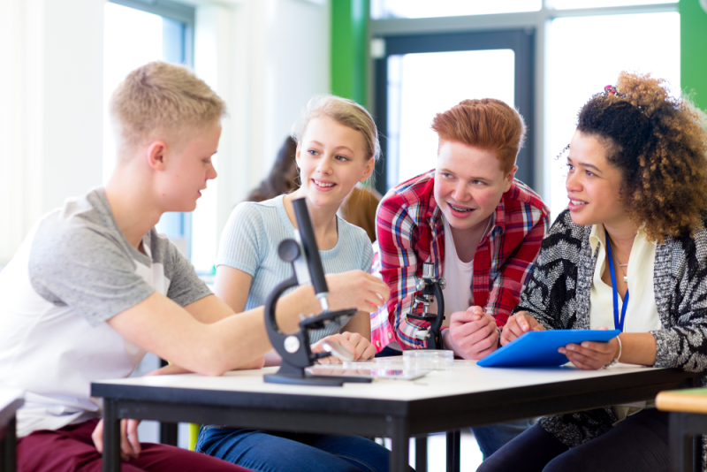
Zelf proberen?
Vraag vrijblijvend een gratis proeflicentie aan : www.biologieles.nl/proeflicentie
Blader door de leerboeken op www.biologieles.nl/biologie-leerboeken/
Bekijk de werkboeken op www.biologieles.nl/lesmethode/werkboeken/
Vraag een methodegesprek aan met de uitgever Gijs van Hengstum via gijs@biologieles.nl

Slide 30
Vragen?

